Slide 2
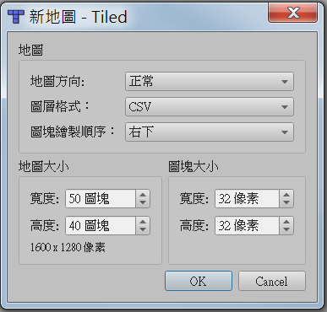
製作地圖
打開Tiled -> 檔案 -> 新檔案
自行決定高度寬度

Slide 3
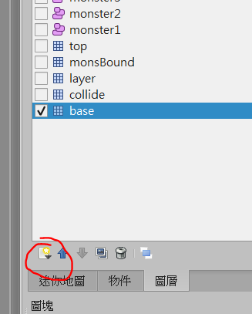
製作地圖
分別建立以下圖層
base
collide
layer
monsBound
top
和「物件層」monster若干層

Slide 4
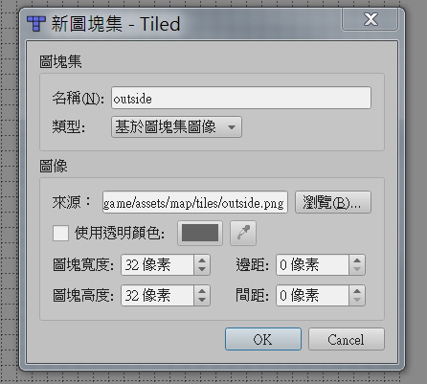
製作地圖
將圖塊拖曳放入「圖塊」之中

Slide 5
製作地圖
開始蓋印章
base: 最下層的圖層 防止玩家掉到地圖外
collide: 其餘所有要與玩家發生碰撞的圖塊
layer: 在此之上的裝飾用圖層
top: 會附蓋在玩家之上的圖層
monsBound: 怪物會產生碰撞的圖層(不顯示)
monster: 怪物重生的地方

Slide 6
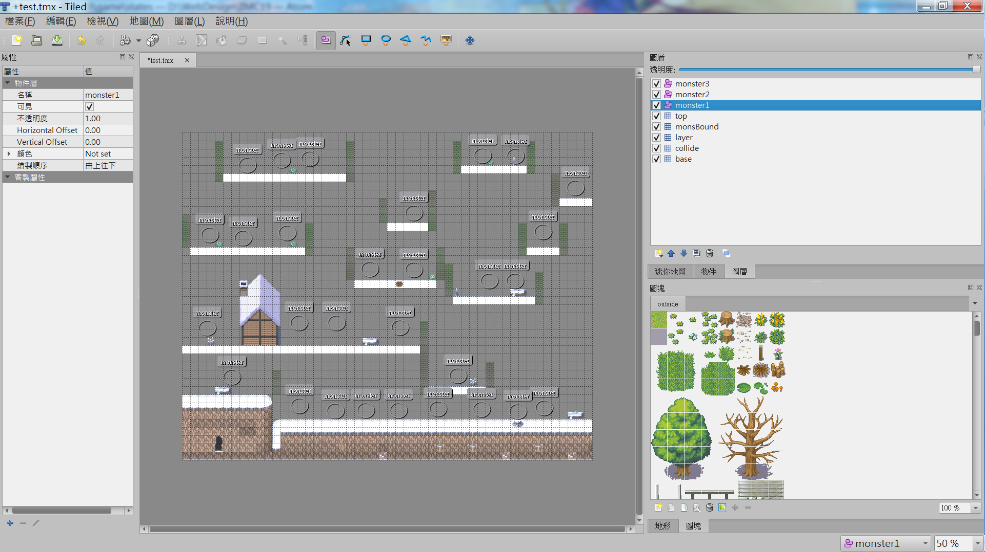
製作地圖

Slide 7
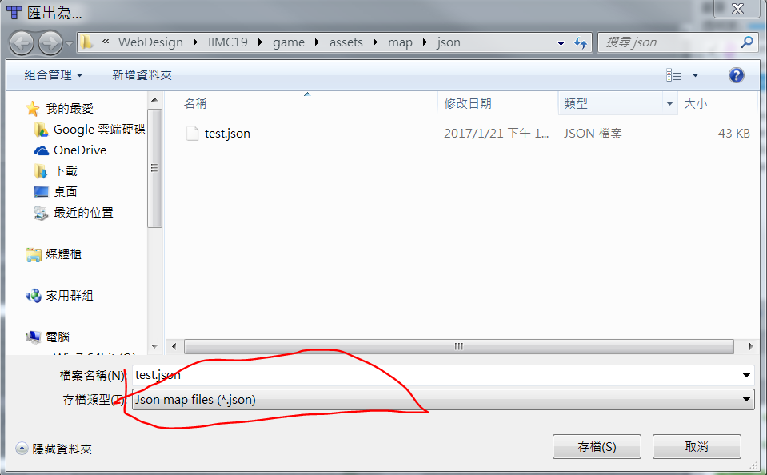
製作地圖
然後按檔案 -> Export as…
自訂檔名
選擇 Json
輸出到
game/assets/map/json裡面

Slide 8
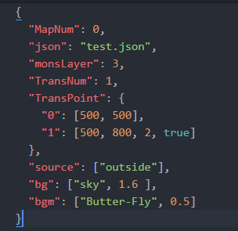
製作地圖
接下來來改設定擋
“json”後面請改成剛剛輸出的檔名
“monsLayer”後面改成有幾層
“source”後面把用到的圖檔的
檔名都放近陣列裡
“bg”後面放背景圖的檔名跟
縮放大小
“bgm”放音樂和音量

Slide 9
設定角色
打開game/custom_class裡的Player.js
依照需求反註解並更改數值

Slide 10
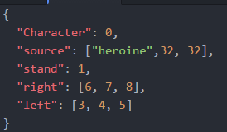
設定角色
更改source裡的圖片名和長寬像素
分別列出這3種動畫所需的 動畫陣列

Slide 11
怪物
同角色

Slide 12
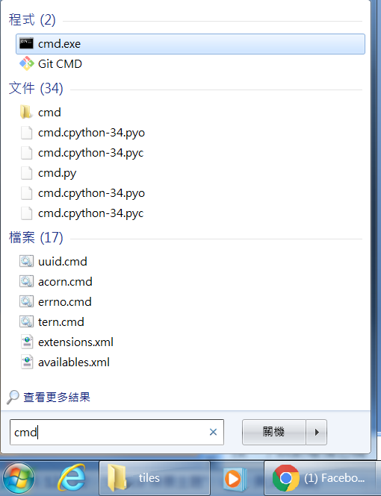
如何執行?
在收尋中找到cmd.exe
先將所在目錄移至IIMC19
可透過<dir>來查看所在 目錄下的檔案
透過<cd>來轉換資料夾
也可以在檔案總管中找到 絕對路徑

Slide 13
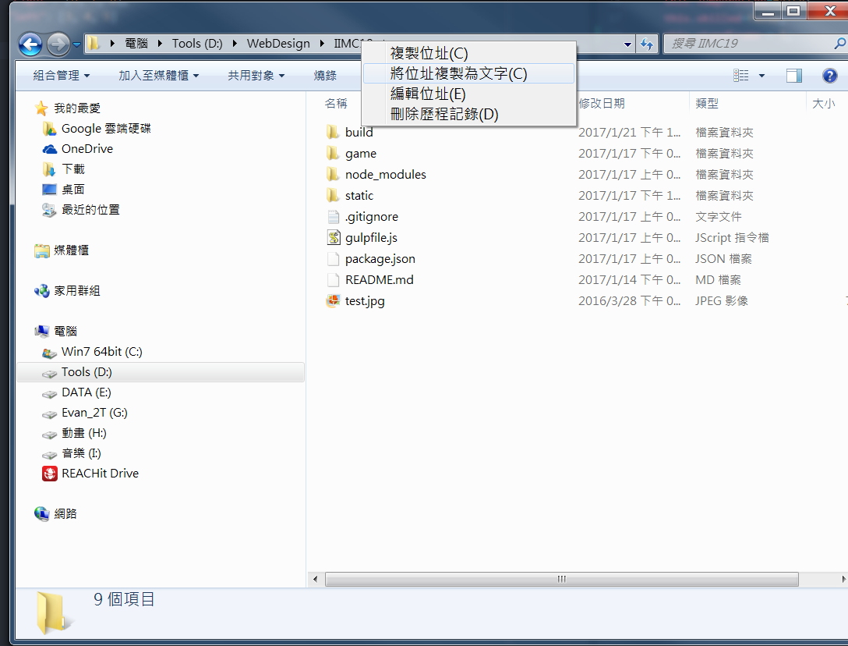

Slide 14

如何執行?
然後在cmd中輸入cd空一格按右鍵貼上
然後輸入指令 npm install 安裝所需套件
然後輸入npm start 編譯執行

